Slide 1
MobileNets: Efficient Convolutional Neural Networks for Mobile Vision Applications

Slide 2
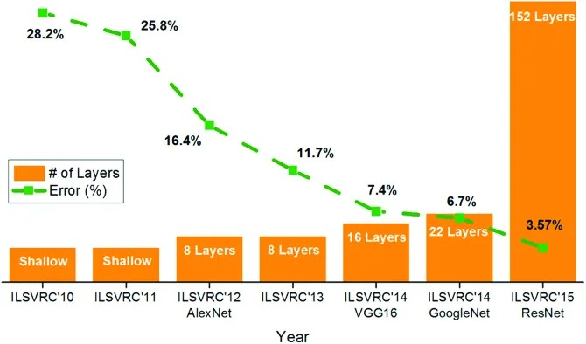
Deep & wide neural network
multiple hidden layers lead to any function, which enable better efficiency in learning the relationship between input and output.

Slide 3


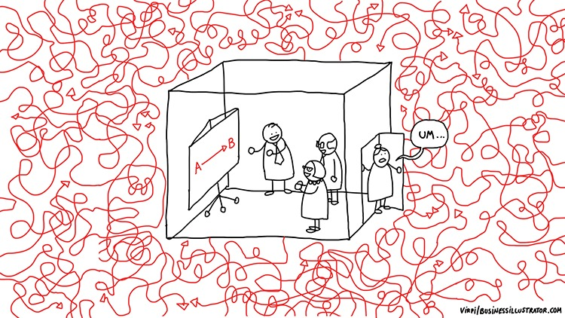
The problem:
The complexity of a large neural network can be significant

Slide 4
Prior Work
Pretrained models.
Knowledge distillation: using a larger network to teach a smaller network.
Internal: zero shot and one shot learning
Notes:
מאמר זה מציע סוג של ארכיטקטורות רשת המאפשרות למפתח לבחור ספציפית רשת קטנה התואמת את מגבלות המשאבים (שהייה, גודל) עבור היישום שלהם
MobileNets מתמקדות בעיקר באופטימיזציה של זמן אחזור אך גם מניבות רשתות קטנות.
(הציג הרבה רשתות שמצמצמות כל מיני דברים, לא קשור אלינו) מציג עוד דרכים, לא יודעת אם רלוונטי.
? מה להשאיר? לא הסביר במה שלנו מיוחד ככ חוץ מהמהירות, מה רלוונטי?

Slide 5
The purpose
Build small models with low latency and minimal damage to accuracy
These models are called MobileNets
Notes:
המטרה- לייצר ארכיטקטורות שמספקות דיוק גבוהה יחסית במקביל לחישוביות נמוכה
הייתה פריצה בתחום, כולם ניסו לשפר דיוק, הרשתות היו גדולות, כבדות ולא יעילות,
לפעמים צריך זיהוי בזמן מהיר על פלטפורמה מוגבלת במשאבים ואז זה בעייתי
מאמר זה מתאר ארכיטקטורת רשת יעילה על מנת לבנות מודלים קטנים עם זמן השהיה נמוך שניתן להתאים בקלות לדרישות התכנון עבור יישומי ראייה ניידים

Slide 6
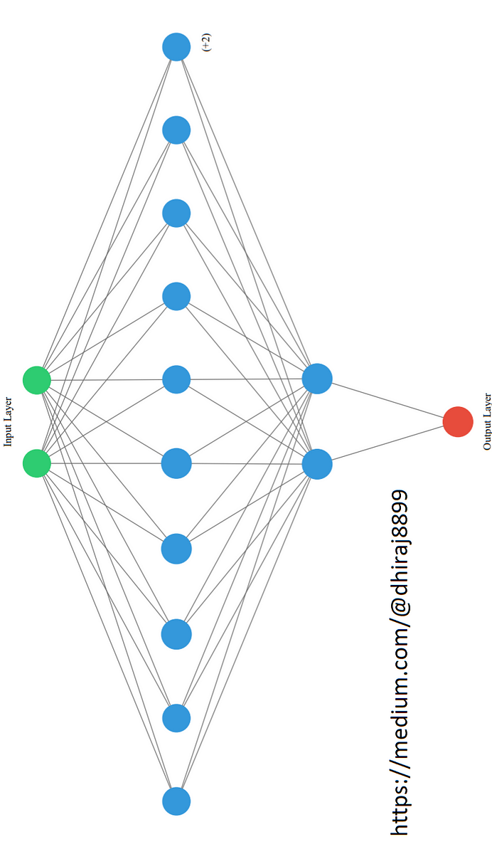
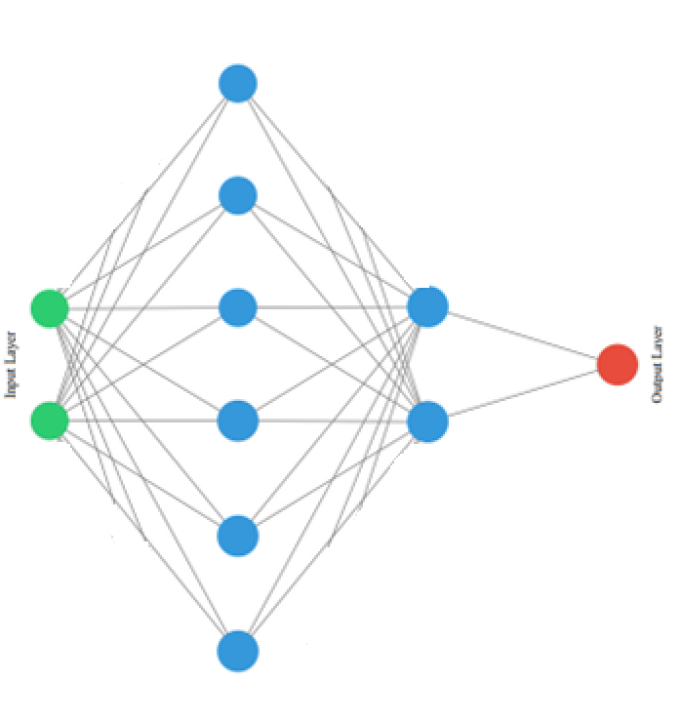

Width of neural network

Slide 7
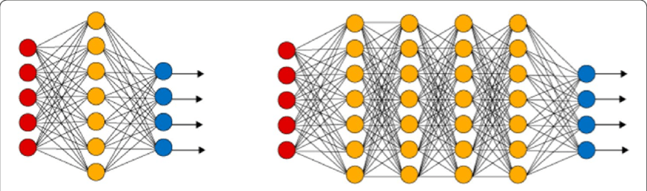
Depth of neural network
shallow network
deep network

Slide 8
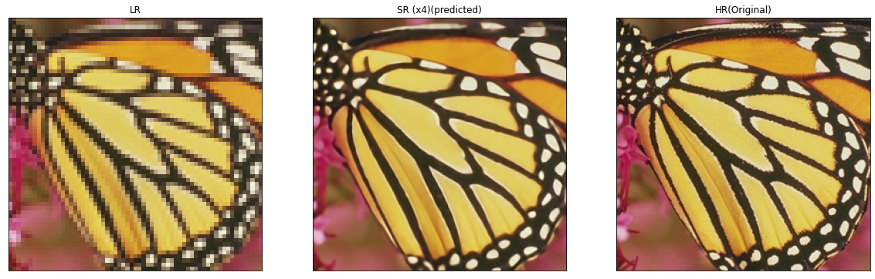
Resolution of image

Slide 9
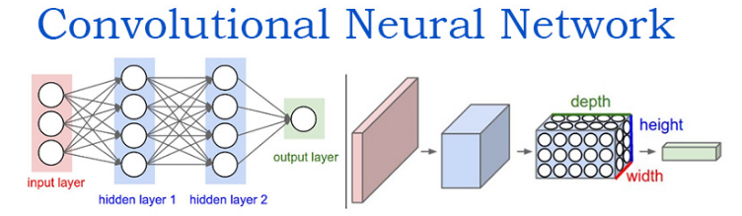

Slide 10
MobileNet Architecture
1. Depthwise Separable Convolution
2. Width Multiplier: Thinner Models
3. Resolution Multiplier: Reduced Representation

Slide 11
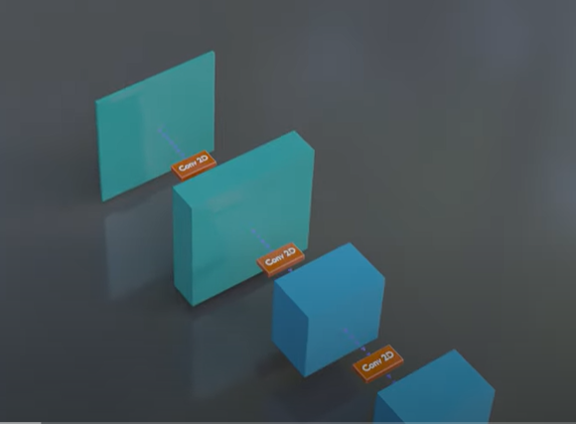
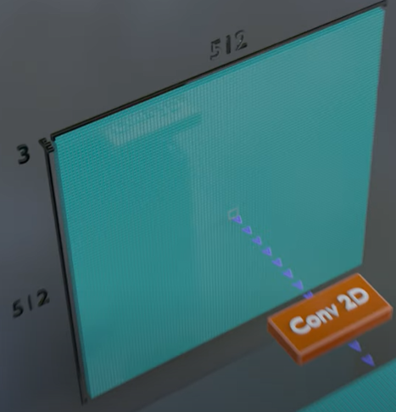
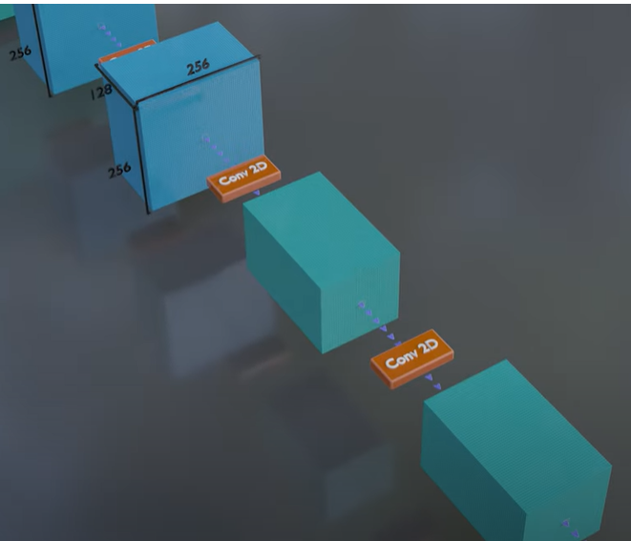
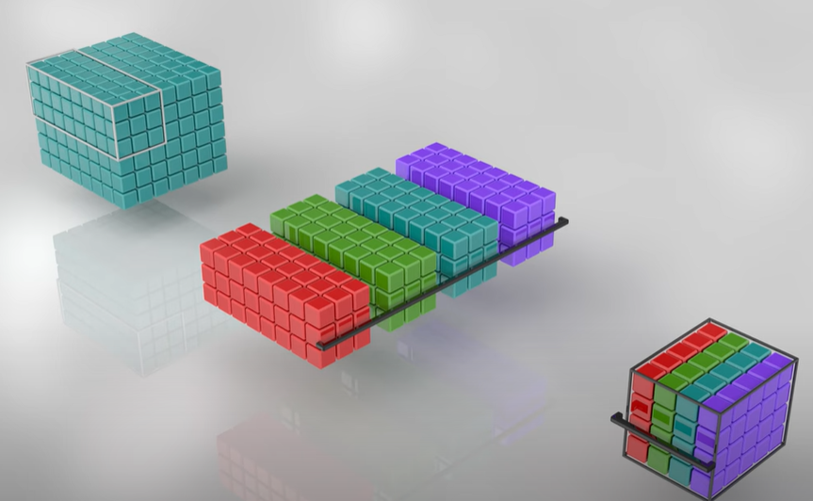
Notes:
בשביל לבנות רשת נוירונים שמבדילה בין מגוון רחב של פריטים אנחנו רוצים לבנות שכבות רחבות עם הרבה נוירונים.
השכבה הראשונה שלנו היא תמונה (מס פיקסלים*מס פיקסלים*3), בכל שכבה מכפילים את השכבה הקודמת במספר קרנלים, כמות הקרנלים יקבעו את מס הערוצים של השכבה הבאה.

Slide 12

Standard convolutions have the computational cost of:
$$D_{f}⋅D_{f}⋅M⋅D_{k}⋅D_{k}⋅N$$
Input feature map F
spatial dimension of the kernel
Number of
output channel
Number of
input channel
Notes:
שכבה L ברשת מורכבת ממספר ערוצים, כל אחד מהם הוא מכפלה של אחד הקרנלים בשכבה הקודמת.
אז החישוב שנצטרך בשביל ליצור את השכבה הבאה הוא:
נחלק את הקונבולוציה הסטנדרטית לשני צעדים נפרדים:

Slide 13

depthwise convolution
depthwise convolution have the computational cost of:
$$D_{f}⋅D_{f}⋅M⋅D_{k}⋅D_{k}$$
Input feature map F
Number of
input channel
spatial dimension of the kernel
Notes:
יש דברים שאפשר ללמוד רק אם מחברים מידעים שונים, כל ערוץ לומד חלר מסויים או פרמטרים מסויימים ובשביל לראות את התמונה השלמה המידע חייב להתערבב
הכפלה של כל אחד מהפילטרים בערוץ בודד מהשכבה הקודמת.
החישוב עבור פעולה זאת:

Slide 14
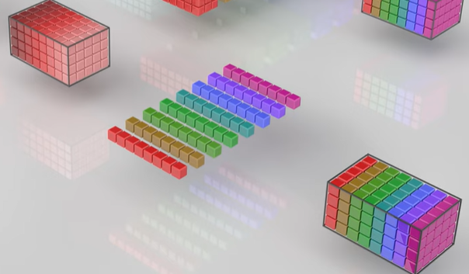

Pointwise convolution
Pointwise convolution have the computational cost of:
$$D_{f}⋅D_{f}⋅M⋅N$$
Input feature map F
Number of kernels
number
input channel
Notes:
אם נחליף את הקונבולוציה הסטנדרטית ב depthwise convolution ניתקל בבעיה שבא ההמידע של כל שכבה נשאר אצלה ולא מתערבב.
הפתרון הוא להעביר את השכבה קונבולוציה נוספת שתאחד עבור כל "פיקסל" את כל הערוצים שלו.
החישוב עבור פעולה זו:

Slide 15
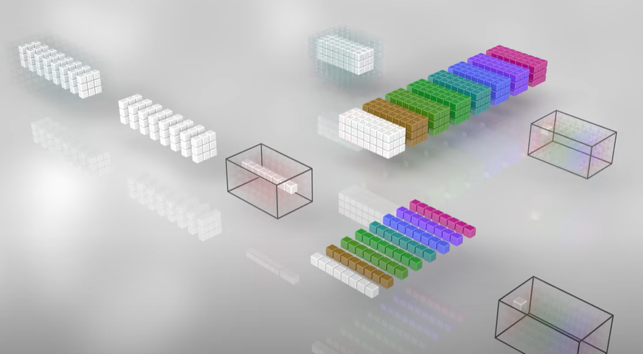
https://www.youtube.com/watch?v=vVaRhZXovbw

Slide 16
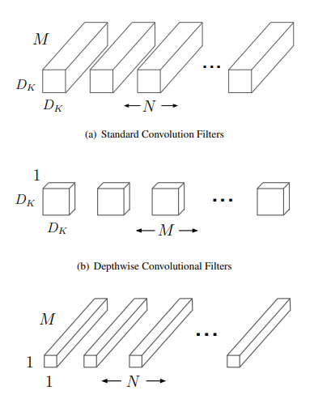
1. Depthwise Separable Convolution
depthwise convolution + pointwise convolution =
Depthwise Separable Convolution
=
Standard convolution with fewer calculation operations
Notes:
הפרדה של הקונבולוציה הסטנדרטית לשני צעדים נפרדים,depthwise convolution ו - depthwise convolution

Slide 17

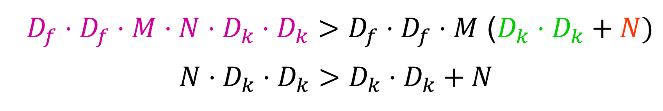
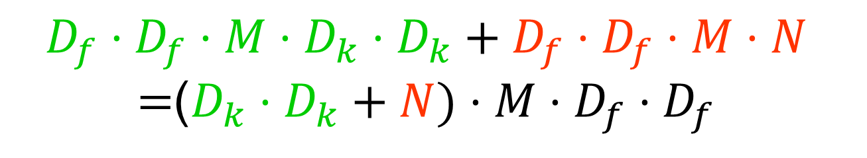
Standard Convolution-
$$D_{f}⋅D_{f}⋅M⋅D_{k}⋅D_{k}⋅N$$
Depthwise Separable Convolution-
$$D_{f}⋅D_{f}⋅M⋅D_{k}⋅D_{k}+D_{f}⋅D_{f}⋅M⋅N$$
$=$)$D_{k}⋅D_{k}+N)⋅M⋅D_{f}⋅D_{f}$
$D_{f}⋅D_{f}⋅M⋅N⋅D_{k}⋅D_{k}>D_{f}⋅D_{f}⋅M$ )$D_{k}⋅D_{k}+N)$
$$N⋅D_{k}⋅D_{k}>D_{k}⋅D_{k}+N$$

Slide 18
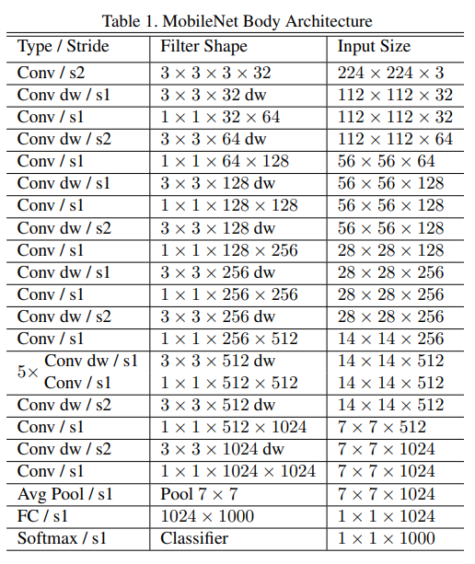
Network Structure
the first layer is a full convolution
All layers are depthwise separable convolutions
All layers are followed by a batchnorm and ReLU nonlinearity
the final fully connected layer has no nonlinearity and feeds into a softmax layer for classification
Notes:
השכבה הראשונה היא full convolution
כל השכבות הן depthwise separable convolutions
כל השכבות עוקבות batchnorm ואי-לינאריות של ReLU
שכבה הסופית fully connected , into a softmax layer for classification

Slide 19
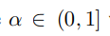
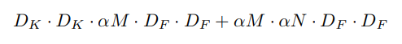

2. Width Multiplier: Thinner Models
For a given layer and width multiplier α, the number of input channels M becomes αM and the number of output channels N becomes αN.
with typical settings of 1, 0.75, 0.5, 0.25. α = 1 is the baseline MobileNet and α < 1 are reduced MobileNets.
Width multiplier has the effect of reducing computational cost and the number of parameters quadratically by roughly $a^{2}$ .

Slide 20
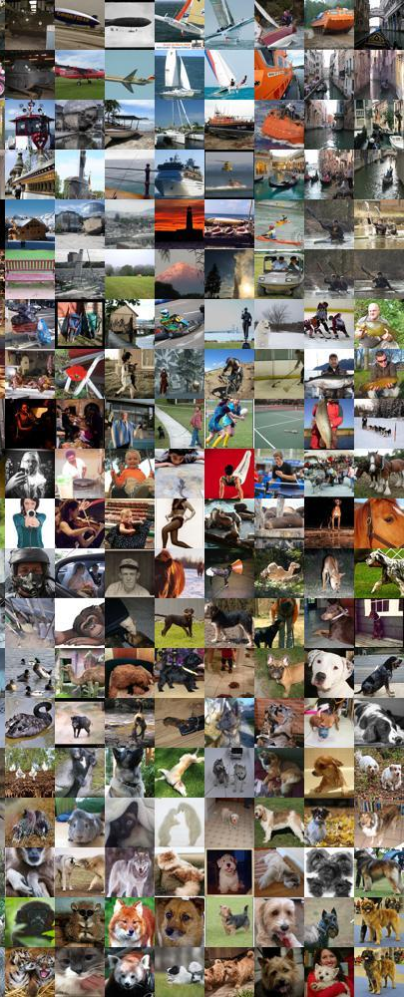
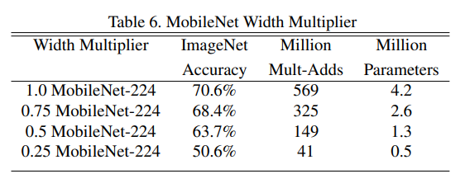
Imagenet:
14,000,000 images
20,000 classes

Slide 21
3. Resolution Multiplier: Reduced Representation

Slide 22
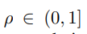
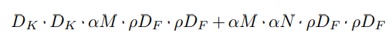

3. Resolution Multiplier: Reduced Representation
resolution multiplier ρ, we implicitly set ρ by setting the input resolution.
typically set the input resolution of the network is 224, 192, 160 or 128. ρ = 1 is the baseline MobileNet and ρ < 1 are reduced computation MobileNets.
Resolution multiplier has the effect of reducing computational cost by $ρ^{2}$

Slide 23
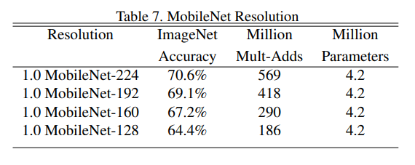

Slide 24
Experiments

Slide 25
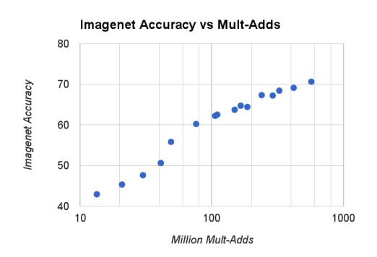
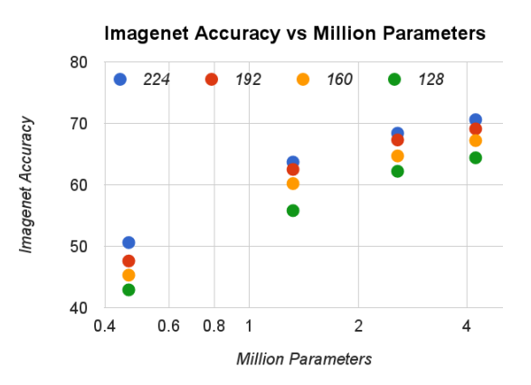
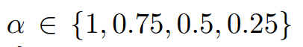
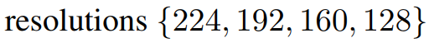
Running MobileNet on ImageNet data
Notes:
גרף ראשון- בחירה של כל אחד מהזוגות של a p רואים שיש עליה בדיוק אבל היא מתמתנת ככל שעולים במספר הפעולות.
גרף שני- מציג את הדיוק ביחס לשינוי ברזולוציה.

Slide 26
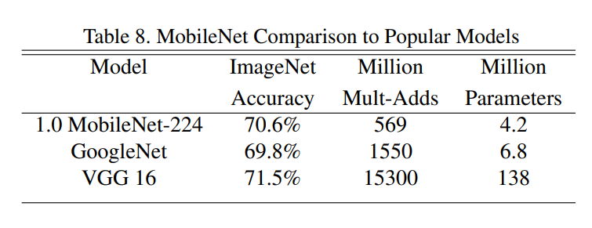
compares full MobileNet to the original GoogleNet and VGG16.
MobileNet is nearly as accurate as VGG16 while being 32 times smaller and 27 times less compute intensive
Notes:
28 שכבות קונבולוציה אצלנו אם מחשבית בנפרד דפוויז ופויינטוויז
Googlenet-
22 שכבות קונבולוציה
Vgg16-
16 שכבות קונבולוציה

Slide 27
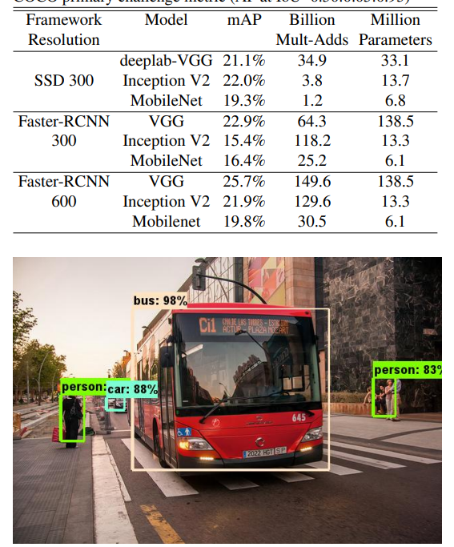
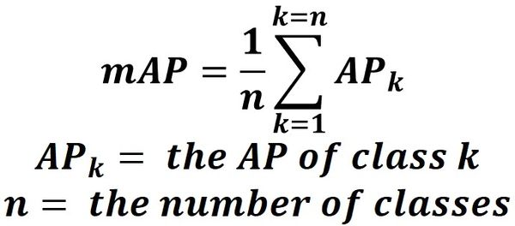
Notes:
Coco- זיהוי אובייקטים
עובדים על meen average presition
סכומים עבור כל class נגיד אוטובוסים- כמה אוטובוסים שזיהיתי הם באמת אוטובוסים,
סוכמים עבור כל המחלקות ומחלקים במספר המחלקות

Slide 28
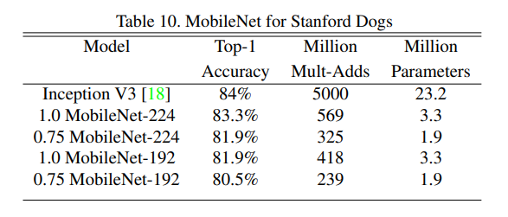
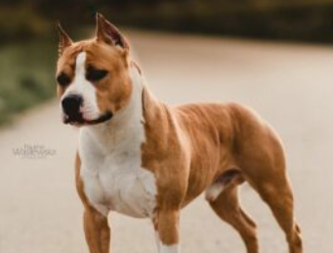
Fine Grained Recognition
Notes:
אנו מאמנים את MobileNet לזיהוי דק במערך הנתונים של Stanford Dogs [17]. אנו מרחיבים את הגישה של [18] ואוספים מערך אימונים גדול עוד יותר אך רועש מ-[18] מהאינטרנט. אנו משתמשים בנתוני האינטרנט הרועשים כדי לאמן מראש מודל זיהוי כלבים עדין ולאחר מכן כוונון עדין של המודל בערכת האימונים של כלבי סטנפורד. התוצאות על ערכת המבחנים של Stanford Dogs מופיעות בטבלה 10. MobileNet יכולה כמעט להשיג את התוצאות המתקדמת ביותר מ-[18] בחישוב ובגודל מופחתים מאוד.

Slide 29
Summary
We were able to find a model that greatly optimizes the speed and size while its accuracy is either similar or smaller but insignificantly together and optimized.
Notes:
סיכום-
הצלחנו למצוא מודל שמייעל מאוד את המהירות והגודל כאשר הדיוק שלו או דומה או קטן אבל בצורה לא משמעותית ביחד ויעול.
למעשה אפשר להגיד שהם "סתם" הורידו מימדים אבל הם הצליחו לעשות את זה בצורה שלא תפגע כמעט בדיוק

Slide 30
